Slide 1
プログラミングについて
説明資料 2019年1月28日作成

Slide 2
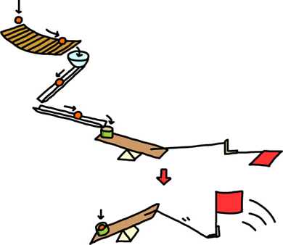
プログラミングとは（イメージ）
ドミノ倒し
ピタゴラ装置
共通するおもしろさがある！
でも、もっと面白い！

Slide 3
プログラミング言語とは
英語？→ 違います
コンピュータに対する命令です
コンピュータに対する命令は読みにくい
人間にもコンピュータにも読みやすいようにした
いろんな人が読み書きしても間違えないようにした
なるべく短く、覚えやすくした

Slide 4
プログラミング言語ごとの特徴
 | ゲーム | Webブラウザ | スマホ Android | スマホ iphone | 人工知能(AI) | 簡単
JavaScript | ◎ | ◎ | ○ | ○ | △ | ○
Python | ○ | ✖️ | ✖️ | ✖️ | ◎ | ○
Ruby | ○ | ✖️ | ✖️ | ✖️ | △ | ○
php | ○ | ✖️ | ✖️ | ✖️ | △ | ○
C | ○ | ✖️ | △ | ○ | ○ | ✖️
C# | ◎ | ✖️ | △ | △ | △ | △
Java | ○ | ✖️ | ◎ | ✖️ | △ | ✖️
Swift | ○ | ✖️ | ✖️ | ◎ | △ | △
Scratch | ◎ | ✖️ | ✖️ | ✖️ | ✖️ | ◎
processing | ◎ | ✖️ | ✖️ | ✖️ | △ | ◎

Slide 5
ライブラリとは？
いろんなプログラムから呼ばれる共通部品
共通部品が骨組みとなる場合はフレームワーク
標準ライブラリは言語自身とセット
サードパーティのライブラリは別管理
メリット：プログラミングが楽になる
デメリット：ブラックボックス化しやすい
(見通しが悪くなる)
プログラムA
共通する
プログラム
共通する
プログラム
プログラムA
プログラムB

Slide 6
プログラミングの変化
コンピュータ、OS、プログラミング言語、ライブラリは変化していきます。
特にライブラリは他に左右されるし、開発が止まることもあります。
種類も増えていくし、根本から変わる可能性もあります
覚えることが多くて大変！
仲間がいます（全部自分でやらなくていい）

